Slide 1
Obsessão e conflitos na infância
Compreendendo a dor humana
Escola de Evangelização de Pacientes
Grupo Espírita Guillon Ribeiro

Slide 2
Almas em reajuste
“Quando deixa a Terra, o Espírito leva consigo as paixões ou as virtudes inerentes à sua natureza e se aperfeiçoa no espaço, ou permanece estacionário, até que deseje receber a luz.”
(ALLAN KARDEC. O Evangelho Segundo o Espiritismo, cap. 14, item 9)
Notes:
Esclarecer que embora a criança se mostre frágil e indefesa, deveremos nos lembrar que é um espírito e que já teve sucessivas reencarnações. Em cada encarnação, o espírito acumula experiências que se traduzem nos ensinamentos que já adquiriu ou nas dificuldades que ainda precisa vencer para sua evolução.

Slide 3
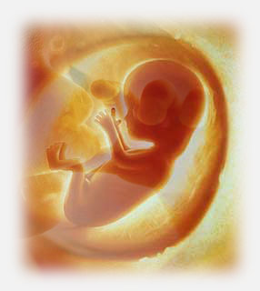
Renascendo entre os que odiou
“Por fim, após anos de meditações e preces, o Espírito se aproveita de um corpo em preparo na família daquele a quem detestou, e pede aos Espíritos incumbidos de transmitir as ordens superiores permissão para ir preencher na Terra os destinos daquele corpo que acaba de formar-se. [...]
E como se explicam esses ódios, essas repulsões instintivas que se notam da parte de certas crianças e que parecem injustificáveis.”
(ALLAN KARDEC. O Evangelho Segundo o Espiritismo, cap. 14, item 9)
Notes:
A criança de hoje, é o espírito de ontem que necessita de aprender por meio da reencarnação. Quando está na erraticidade, planeja a próxima existência, vinculando-se àqueles com quem necessita de aprender. Os espíritos, assim, se vinculam por afinidades boas ou más dependendo do que escolheram ao longos de suas reencarnações. Em uma mesma família, podem se reencontrar espíritos amigos ou adversários de outros tempos.

Slide 4
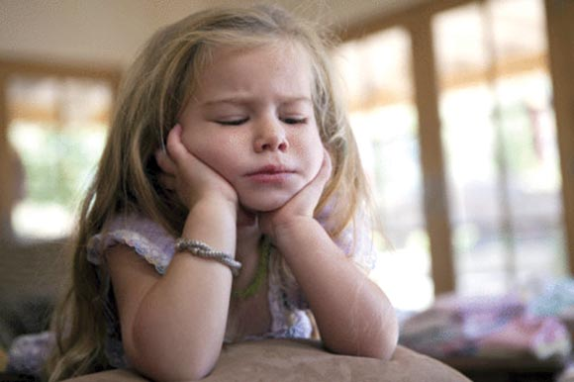
Desejo e recusa do filho
“Graças à simpatia ou animosidade que o vinculam aos futuros genitores, estes (os filhos) reagem de forma positiva ou não, envolvendo o filho em ondas de ternura ou revolta que o mesmo assimila, transformando-se essas impressões em fobias ou desejos que exteriorizará na infância e poderá fixar, indelevelmente, na idade adulta.”
(MANOEL P. MIRANDA. Temas da vida e da morte, 4ª ed., p. 20)
Notes:
O tipo de vínculo que envolvem pais e filhos marcam os espíritos que reencarnam em uma mesma família gerando simpatias ou despertando ódios ou rancores que se explicam por meio da reencarnação. Desta forma, pais e filhos reencarnam juntos e será necessário muito entendimento e renúncia, para que esses espíritos aprendam a se amar e a serem caridosos uns com os outros.

Slide 5
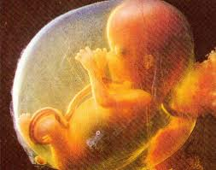
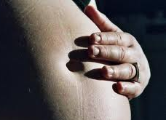
Aborto espontâneo
“Vezes ocorrem, em que o pavor se torna tão grande, que o Espírito desiste da reencarnação ou, em desespero, interrompe inconscientemente o programa traçado, resultando em aborto natural a gestação em andamento.
Os meses de ligação física com a mãe são, também, de vinculação psíquica, em quem o recomeçante em sofrimento pede apoio e amparo, ou, se ditoso, roga ternura para o fiel cumprimento do plano feliz que se encontra em execução.”
(MANOEL P. MIRANDA. Temas da vida e da morte, 4ª ed., p. 20)
Notes:
Devido ao antagonismo existente entre os pais e o futuro reencarnante, a mulher grávida pode ter uma séries de indisposições orgânicas que poderão desencadear um aborto espontâneo. Isso pode se dar por causa da rejeição dos pais em relação ao filho ou do espírito que reencarnará que desiste por medo de fracassar na futura existência ou por não suportar o desdém e rejeição de seus futuros pais.
Durante a gravidez, é aconselhável aos pais cultivarem a prece, rogando a Deus e aos bons espíritos que acompanham o processo reencarnatório, que os auxiliem durante todo o processo de ligação do espírito à sua família.

Slide 6
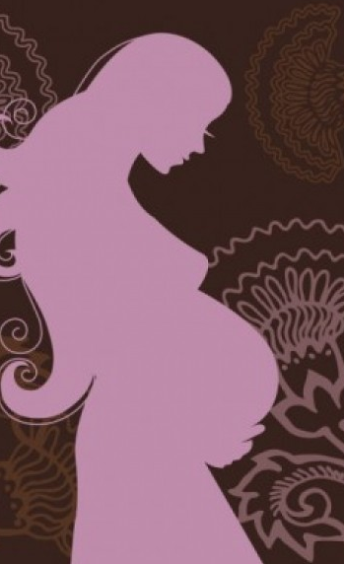
Obsessão desde o ventre materno
“[...] sofre a mulher, indicada por seus débitos à gravidez respectiva, o assédio de forças obscuras que, em muitas ocasiões, se lhe implantam no vaso genésico por simbiontes que influenciam o feto em gestação, estabelecendo-se, desde essa hora inicial da nova existência, ligações fluídicas através dos tecidos do corpo em formação, pelas quais a entidade reencarnante, a partir da infância, continua enlaçada ao companheiro ou aos companheiros menos felizes, que integram com ela toda uma equipe de almas culpadas em reajuste.”
(ANDRÉ LUIZ. Evolução em dois mundos, cap. 15)
Notes:
Se a vinculação do espírito não é somente ao corpo físico, mas também psiquicamente à mãe e ao pai, é necessário entender que todos podem sofrer processos obsessivos. Lembremos que fazemos parte de uma família universal e o fato de reencarnarmos não nos desvinculam daqueles que em outras existências foram nossos amigos ou inimigos. Durante a gravidez, devido a perseguições espirituais, o espírito que reencarna pode continuar sofrendo a influencia espiritual de antigos comparsas. As vibrações e conduta da mãe, neste sentido, se positivas, podem ajudar no tratamento de seu filho, bem como dos espíritos obsessores que o influenciam.

Slide 7
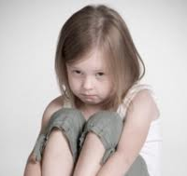
Obsessão na infância
“Pequeninos seres que se nos apresentam torturados, [...] são muita vez obsidiados de berço.
São crianças que já nascem aprisionadas, trazendo nos olhos as visões dos panoramas apavorantes que tanto as inquietam. São reminiscências de vidas anteriores ou recordações de tormentos que sofreram ou fizeram sofrer no plano extrafísico, antes de serem encaminhadas para um novo corpo.”
(SUELY C. SCHUBERT. Obsessão e Desobsessão, cap. 12)
Notes:
As obsessões podem iniciar durante a infância. É importante lembrar que a criança está em um corpo novo, mas o espírito é milenar e traz inúmeras experiências de outras reencarnações. Traz também reminiscências de vidas anteriores, podendo se lembrar de tormentos e traumas que se revelam na atual existência.

Slide 8
Fatores de agravamento da obsessão
Corrigendas inadequadas (castigos físicos e morais injustificáveis);
Ressentimentos, ódio, antipatia, injustiça por parte daqueles que cuidam da criança/pais;
Falta de orientação evangélica;
Ociosidade.

Slide 9
Os pais devem ser os primeiros a dar o exemplo
Notes:
Os pais e adultos devem se lembrar que a criança aprende também pela observação. Desta forma, os pais devem buscar dar bons exemplos aos filhos. Deve-se seguir um máxima muito popular: “A palavra convence, mas o exemplo arrasta”.
Esclarecer aos ouvintes o quanto é contraditório para qualquer um, não somente para a criança, quando alguém diz que é necessário fazer algo, mas age de forma contrária ao que acabou de dizer. Mostar o vídeo “Children see, children do”.
Link: https://www.youtube.com/watch?v=5JrtpCM4yMM . (1 minuto de duração)

Slide 10
Terapêutica espírita
Terapêutica bioenergética (passes);
Participação de pais e de crianças nas aulas de orientação evangélica;
Água magnetizada;
Psicoterapia da bondade, do esclarecimento, da paciência dos genitores;
Tratamento desobsessivo;
Prática no bem (liquidação das dívidas e compromissos infelizes de reencarnações passadas).
(MANOEL P. DE MIRANDA. Sexo e obsessão, cap. 4)
Notes:
Para o tratamento de obsessões de crianças, usar a mesma metodologia adotada para os adultos na Casa Espírita.

Slide 11
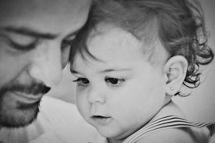
Responsabilidade dos pais
“[...] inteirai-vos dos vossos deveres e ponde todo o vosso amor em aproximar de Deus essa alma; [...] Os vossos cuidados e a educação que lhe dareis auxiliarão o seu aperfeiçoamento e o seu bem-estar futuro. Lembrai-vos de que a cada pai e a cada mãe perguntará Deus: Que fizestes do filho confiado à vossa guarda?”
Santo Agostinho
(ALLAN KARDEC. O Evangelho Segundo o Espiritismo, cap. 14, item 9)
Notes:
Finalizar a palestra relembrando as recomendações dadas no Evangelho Segundo o Espiritismo, mensagem de Santo Agostinho.

